Slide 1

Paolo Audisio - - DIP. BBCD Università la Sapienza di Roma
Azioni di conservazione e programma di restocking per Graphoderus bilineatus in Italia

Slide 2
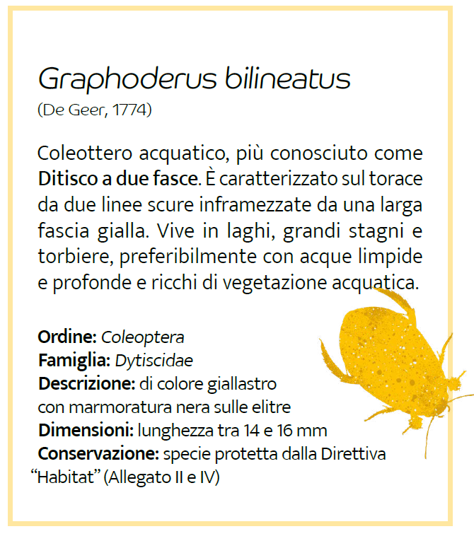
La specie target: Graphoderus bilineatus

Slide 3
Distribuzione in Europa
Dalla Siberia occidentale all’Europa.
In Europa è più frequente nelle porzioni settentrionali dell’areale, è assente nella Penisola Iberica e nel Regno Unito, mentre è estremamente rara nei Paesi Bassi. Gravitazione marcatamente europeo-orientale
Nell’ambito della rete Natura 2000 è segnalata nei formulari di 191 siti ricadenti in diverse regioni biogeografiche:
atlantica, alpina, continentale, boreale, pannonica e steppica.

Slide 4
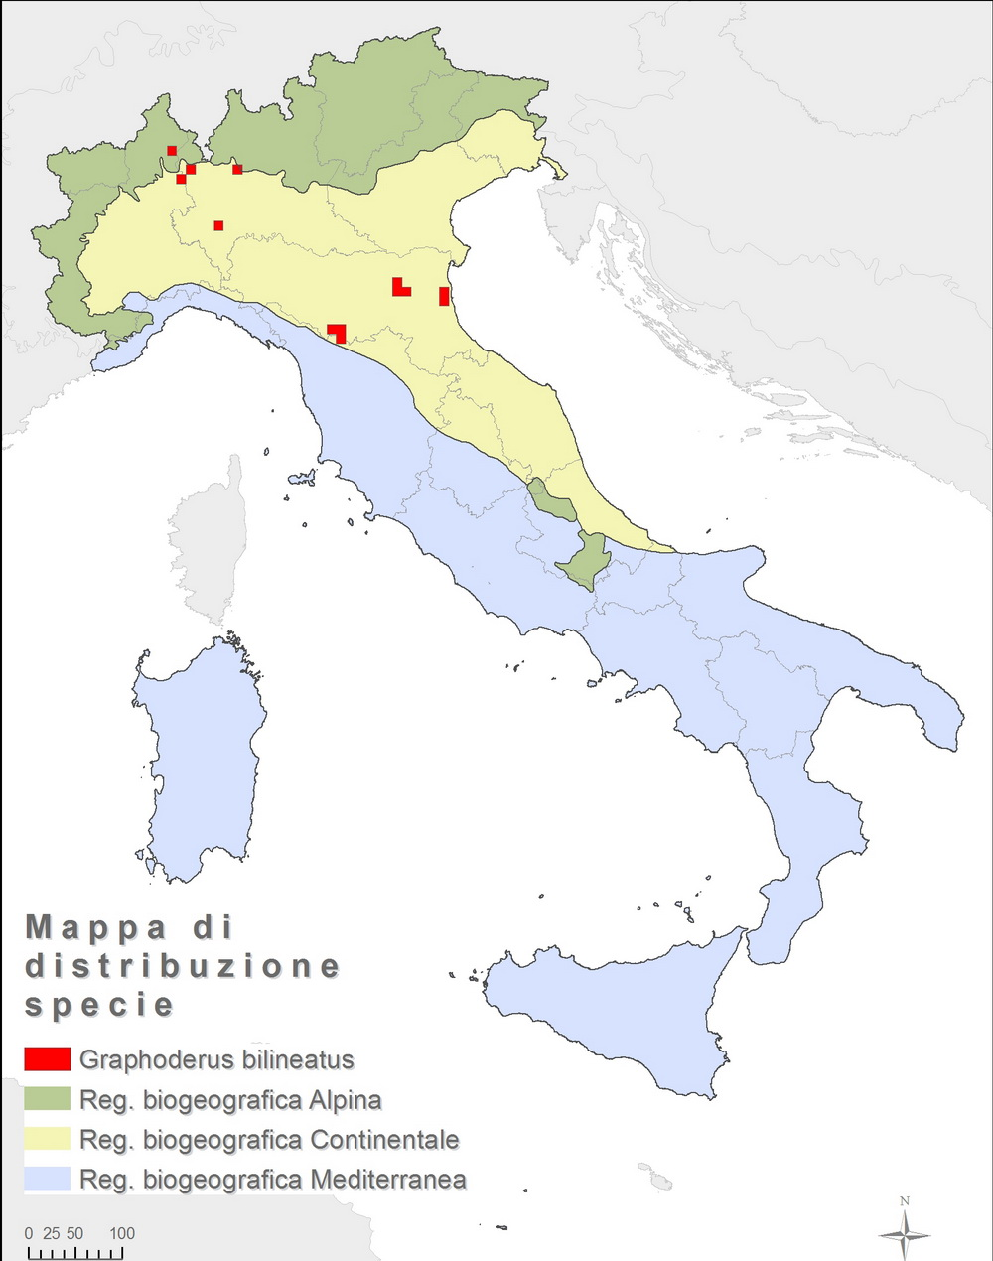
Distribuzione in Italia
Dati del 3° Rapporto Nazionale ex art 17 Direttiva Habitat, 2013
In Italia Graphoderus bilineatus è storicamente conosciuto in alcune località in
Piemonte
Lombardia
Trentino
Emilia-Romagna
Toscana
Nelle regioni biogeografiche:
Alpina
Continentale
ma in molte di esse non risulta più segnalato negli ultimi trent’anni !

Slide 5
Distribuzione in Italia
Dati del IV Rapporto Nazionale ex art 17 Direttiva Habitat, 2020
> 2000
1970-2000
<1970
In bianco: specie mai segnalata
> 2000;
1970-2000;
<1970;
Graphoderus bilineatus

Slide 6
Minacce
Eutrofizzazione dei corpi idrici idonei
Riduzione, frammentazione e interramento delle zone umide
Cambiamento climatico con aumento progressivo delle temperature dell’aria e dei corpi idrici
Alloctoni: Procambarus clarkii

Slide 7
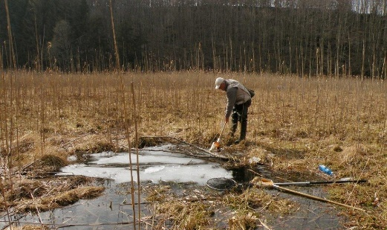
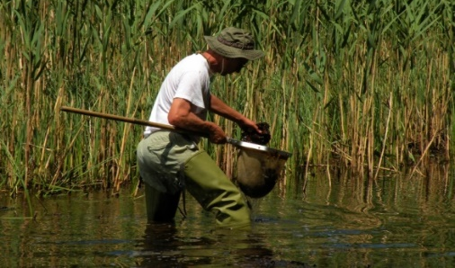
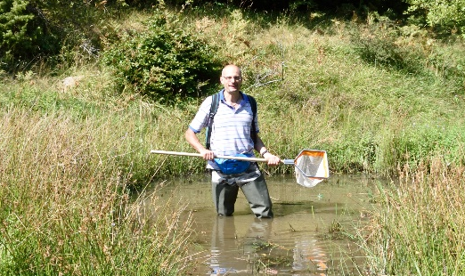
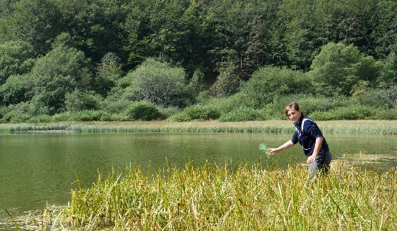
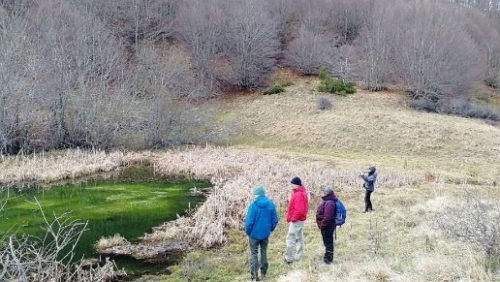
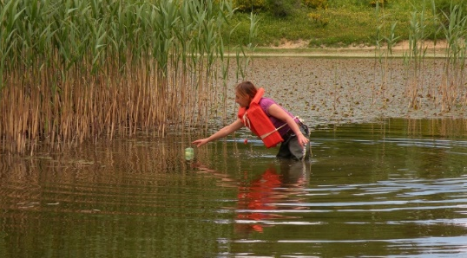
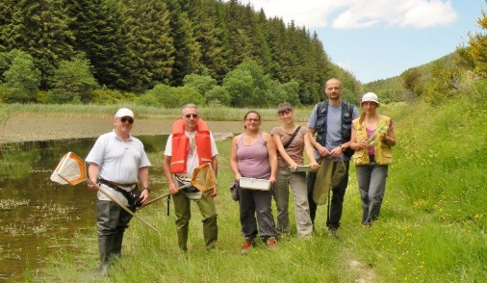
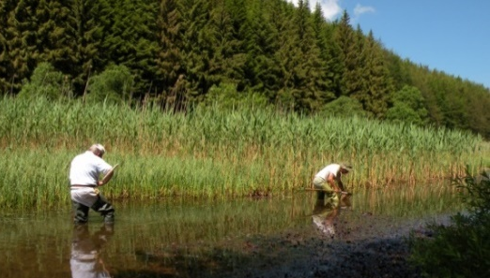
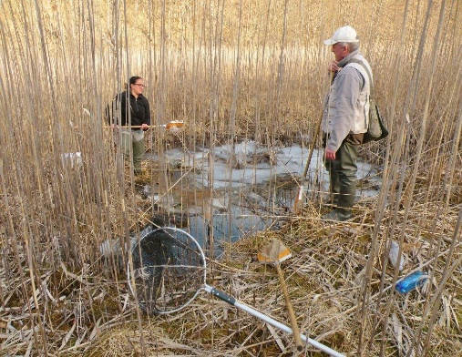
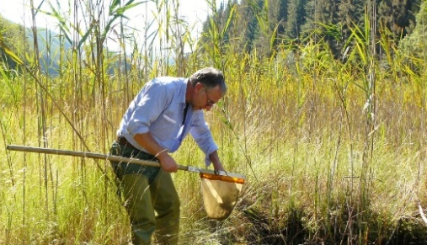
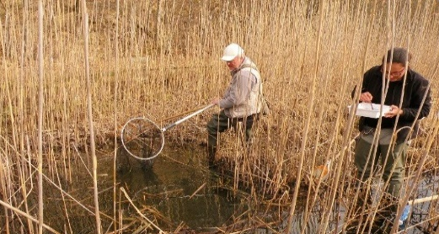
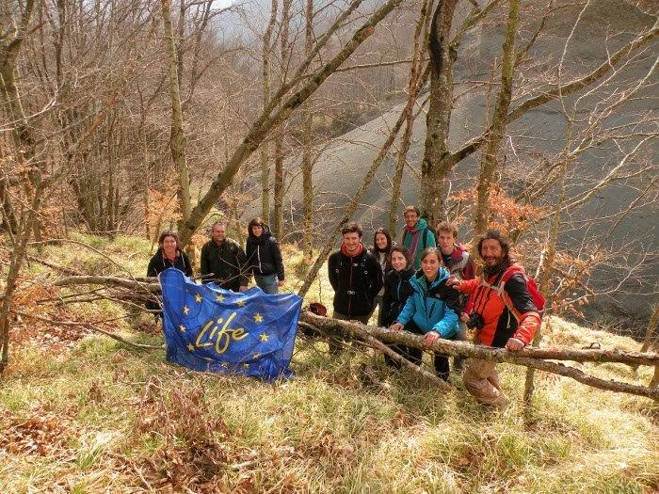
Il progetto Life Eremita: monitoraggio
2016 e 2017 l’indagine si è svolta in n. 14 siti Natura 2000

Slide 8

La strategia è cambiata
Strategia alternativa, con individuazione di fondatori da altre popolazioni europee di
G. bilineatus in buono stato di conservazione, geneticamente ed ecologicamente compatibili
Prelievo nei siti emiliano-romagnoli di presenza
captive breeding
immissione nei siti idonei

Slide 9
La ricerca del sito sorgente
Networking con 15 gruppi di ricerca in Europa
Collaborazione con la Lettonia, il Paese individuato come il più idoneo per il prelievo
Gruppo di ricerca Uldis Valainins - Università di Daugavpils & Mārtiņš Kalniņš
Monitoraggio in località Pian di Spagna in Lombardia (SO), sito storico di presenza della specie, non confermata negli ultimi 30 anni

Slide 10
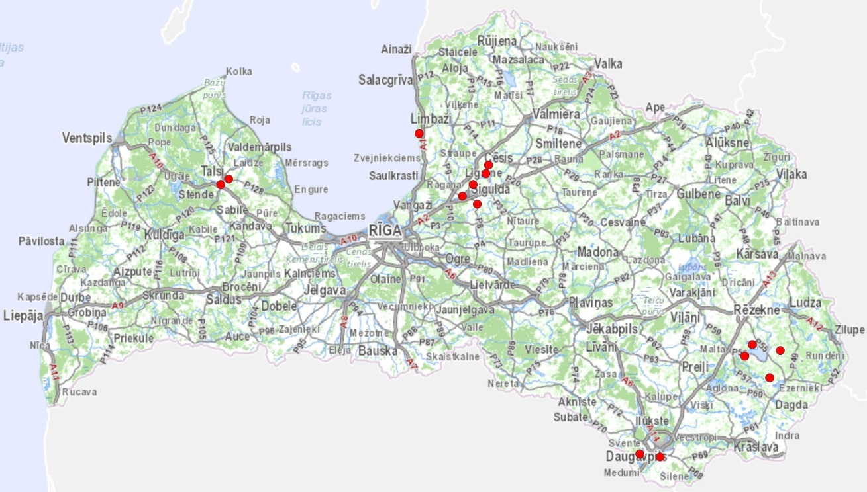
La collaborazione con la Lettonia 1/3
Alla fine dell'estate 2020 e nell'agosto 2021 sono state avviate in Lettonia campagne di campionamento dei fondatori di G. bilineatus; la specie è stata ricercata in diversi siti: Lago Mācītājmuižas, stagni di Ruģeļi, Lago Ivušku, Lago Ismeru, Lago Sāls, Lago Muižnieku, Lago Ummeru, lanche di Gauja, ecc.

Slide 11
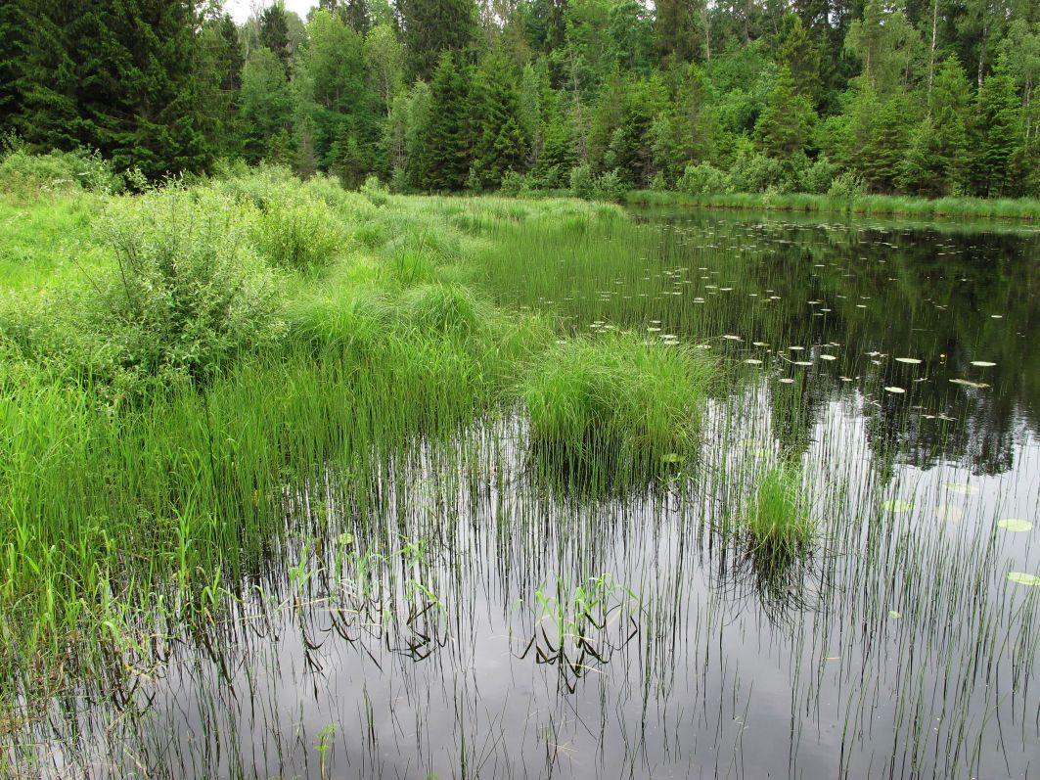
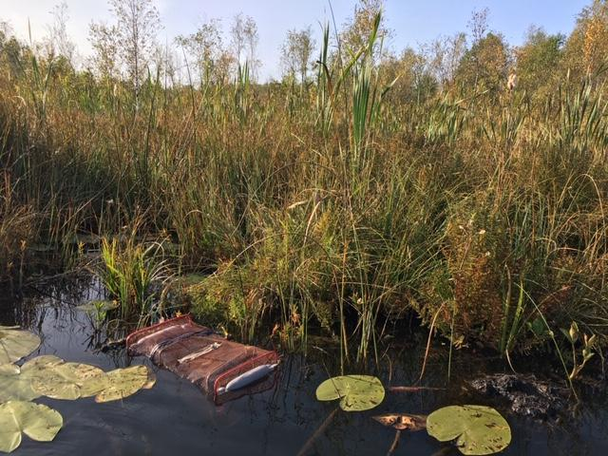
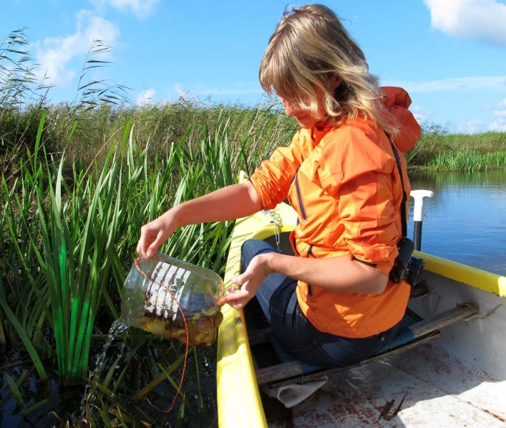
La collaborazione con la Lettonia 2/3
Catture nel 2020-2021:
2020 n. 6 esemplari
2021 n. 89 esemplari
Negli stessi siti sono stati rinvenuti anche esemplari di Cybister lateralimarginalis, Dytiscus sp., Acilius sp., Ilybius sp., Hydaticus sp. e altre specie di Graphoderus.

Slide 12
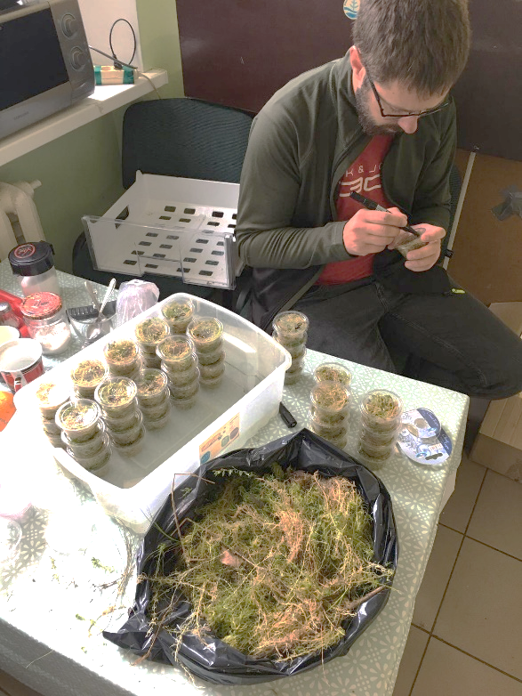
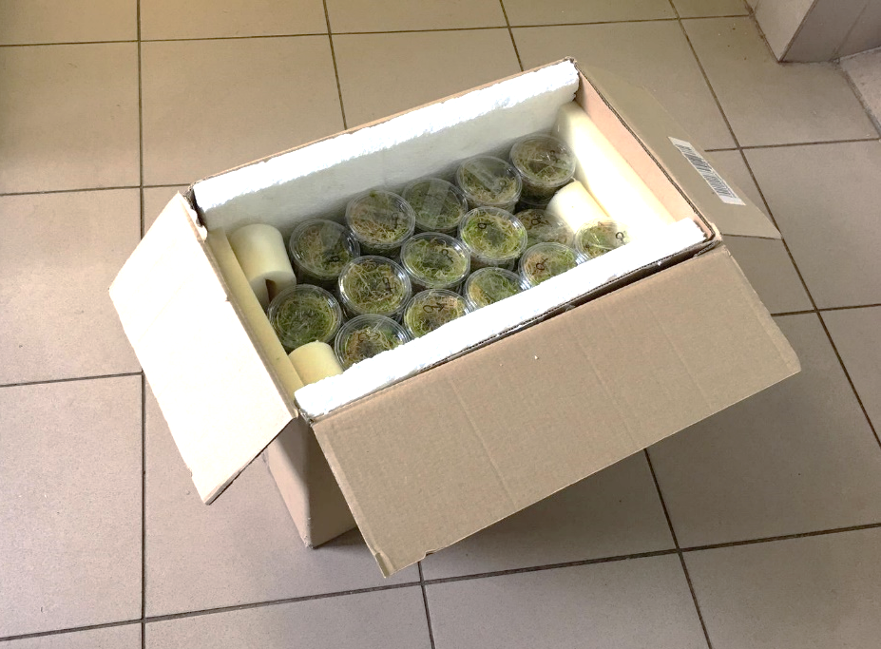
La collaborazione con la Lettonia 3/3
Il numero di esemplari catturati durante la stagione 2020 è stato chiaramente ritenuto insufficiente per il ripopolamento in Italia, quindi le catture sono state effettuate nuovamente nel 2021. Gli 89 (55M +34F) esemplari catturati in nel 2021 sono stati inviati in Italia e rilasciati in due laghetti del Parco Nazionale Tosco Emiliano, precedentemente individuati e ritenuti idonei per l’iniziativa.
Campioni preparati per la spedizione

Slide 13
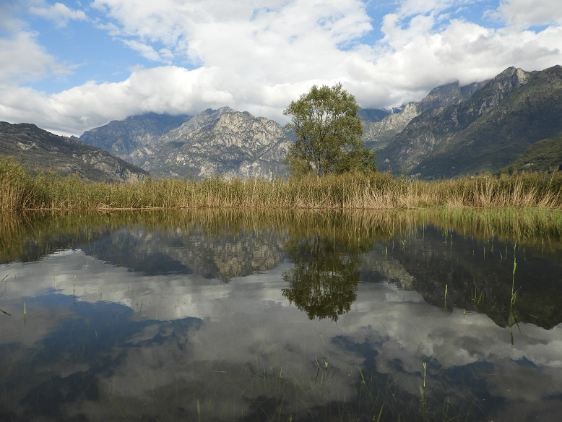
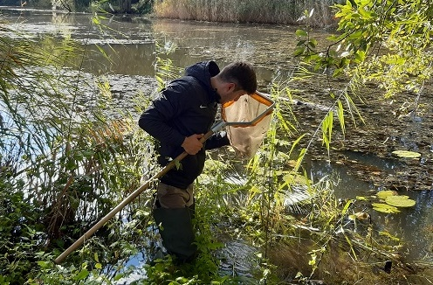
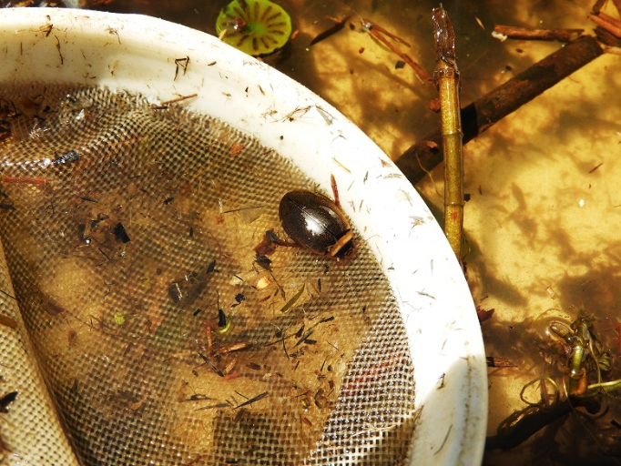
Monitoraggio a Pian di Spagna (Sondrio, Lombardia)
L'indagine si è svolta nell'estate del 2020 e ha confermato la presenza della specie nel sito di Pian di Spagna.
La presenza di due aplotipi differenti a Pian di Spagna lascia credere che la locale diversità genetica di Graphoderus bilineatus sia maggiore che nel sito ritrovato in Italia e che con un campionamento più esteso si possa trovare anche un maggior livello di variabilità.
Nel 2021 la specie è stata ricatturata e n.43 (23M+ 20F) esemplari sono stati trasferiti in Emilia-Romagna nella Macroarea Emilia Orientale.

Slide 14
Risultati complessivi

Slide 15
Considerazioni
Graphoderus bilineatus è una specie molto problematica da ogni punto di vista, sia dal punto di vista del monitoraggio che della conservazione, della riproduzione e della reintroduzione.
Lo stato delle popolazioni italiane è da considerarsi estremamente precario, con l'unica eccezione della popolazione del Pian di Spagna (Sondrio/Como/Lecco), sorprendentemente "riscoperta" durante le attività del Progetto Life Eremita, che però nei prossimi anni è a forte rischio di attacco da parte del decapode neartico invasivo Procambarus clarkii, ormai arrivato a pochi chilometri da questo sito in bassa Valtellina.
Nel 2021, insieme alle catture in Lettonia, la popolazione del Pian di Spagna è risultata numericamente idonea alla traslocazione nei siti idonei individuati in Emilia-Romagna, anche da un punto di vista genetico, ecologico, biogeografico e logistico; l'azione di traslocazione consente inoltre di preservare almeno in parte il pool genetico di questa popolazione, in vista della dispersione del Procambarus clarkii, che potrebbe mettere a serio rischio la sua sopravvivenza locale nei prossimi anni.

Slide 16


